Slide 1


Slide 2
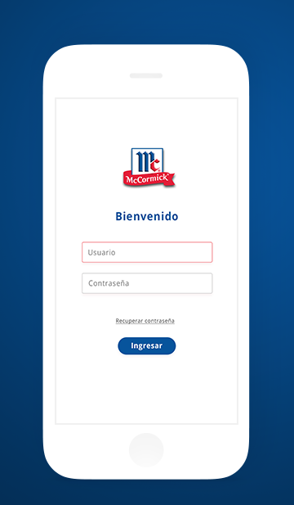
Texto de muy pequeño

Slide 3


Slide 4
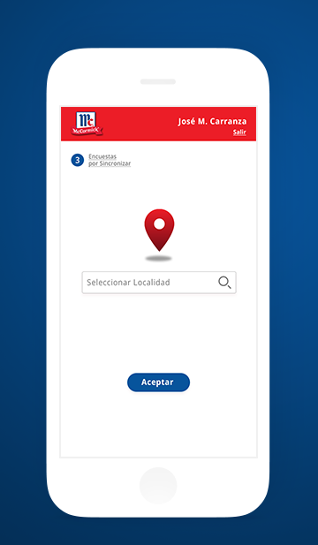
Texto de muy pequeño

Slide 5
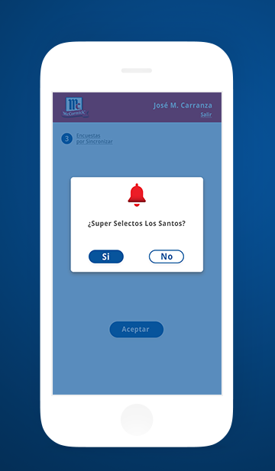

Slide 6
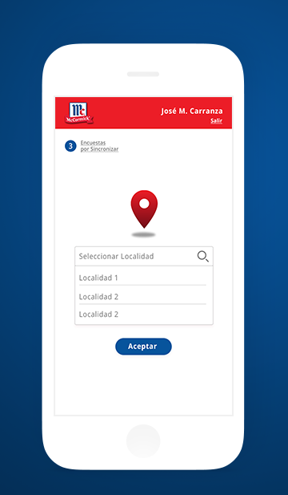

Slide 7
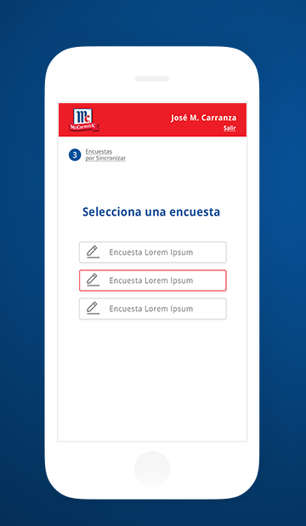
Este tamaño es el que se lee mejor.

Slide 8
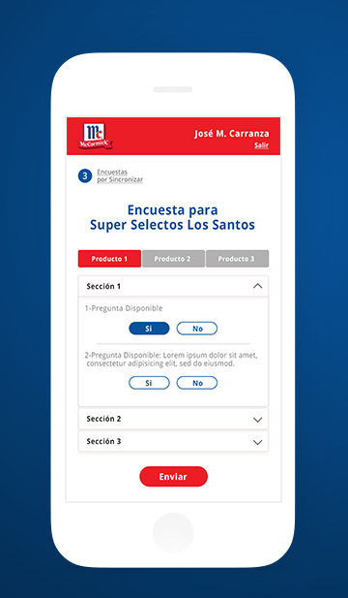

Hace falta las flechas de >> o << para indicar que hay swipe
Hacer tab “Producto” en 2 Líneas
Incluir una descripción debajo de producto para los productos con precios largo
Productos van adentro de la sección
Falta icono de marcar las preguntas todas iguales .
El app puede dejar cambiar la disposición de las preguntas como esta en el diseño o como esta en la tabla, agregar un switch para cambiar el modo de depliegue
Falta la opción N/A
Tabs de productos azul
Logo debe estar Online para poder cambiarlo.
Parametros de colores dinámicos y un pie de página con la versión de encuestas y app.
Marcar todos
Marcar todos
Si / No / NA
Si / No / NA
 | Precio visible | Precio Correcto
Mayonesa 1
Mayonesa 2
Mayonesa 3

